Slide 1



Чорноморський національний університет ім. Петра Могили
Факультет комп’ютерних наук
Кафедра інженерії програмного забезпечення
Ступінь вищої освіти «Бакалавр»
Спеціальність 121 «Інженерія програмного забезпечення»
Кваліфікаційна робота бакалавра
«ВЕБЗАСТОСУНОК ОБМІНУ ПОВІДОМЛЕННЯМИ НА ОСНОВІ REST API ТА WEBSOCKET»
Виконав – студент гр. 408 Скрипнік Р. В.
Керівник – старший викладач Дворецька С. В.
Консультант – старший викладач Алексєєва А. О.
Миколаїв – 2021

Slide 2
АКТУАЛЬНІСТЬ
Коли спілкування онлайн тільки набирало популярність, багатьом почало здаватися, що справжнього спілкування стає менше, і мало хто міг уявити, які можливості нададуть нові способи комунікації, як розшириться звичне оточення людей і наскільки зручніше стане взаємодіяти один з одним.
Месенджери на сьогоднішній день стали одним із найпопулярніших форматів щоденної взаємодії людей. Спочатку вони призначалися тільки для спілкування користувачів, але з часом вони розширили свій функціонал, і тепер там можна читати новини, і підписуватися на інформаційні канали, проводити масштабні онлайн-наради і навіть продавати і купувати товари.

Slide 3
СПЕЦИФІКАЦІЯ ВИМОГ
а) призначення ПЗ: вебзастосунок обміну повідомленнями між користувачами;
б) основні функції (виділено усі основні функції):
1) аутентифікація та реєстрація користувача у системі вебзастосунка
2) пошук та перегляд користувачів зареєстрованих у системі;
3) створення чатів для обміну повідомленнями між користувачами;
4) редагування та перегляд особистих даних користувача;
5) створення кімнат для обміну повідомленнями між групою користувачів;
6) завантаження мультимедійних даних ( відео, зображення ) у чатах та кімнатах;
в) ролі користувачів системи:
1) користувач.
г) вимоги до технічного забезпечення:
1) браузер на комп’ютері або мобільному телефоні;
2) доступ до мережі інтернет.

Slide 4
Об’єкт дослідження
Процес обміну повідомленнями між користувачами у режимі реального часу
Предмет дослідження
Інструменти та інформаційні технології розробки вебзастосунку обміну повідомленнями
Мета роботи
Розбробка вебзастосунка обміну повідомленнями на основі REST API та Websocket
Для досягнення визначеної мети необхідно вирішити наступні завдання:
1. Провести аналіз ринку існуючих технологій для вирішення проблем;
2. Провести аналіз існуючих систем та вилучити їх особливості;
3. Сформувати функціональні та нефункціональні вимоги до системи;
4. Розробити структуру backend та frontend частини вебзастосунка, спроектувати структуру баз даних;
5. Розробити та провести тестування вебзастосунка із дотриманням поставлених вимог;
Завдання роботи

Slide 5



АНАЛІЗ КОНКУРЕНТІВ
До переваг застосунка-месенджера Viber можна віднести такі пункти:
- Практичний та простий інтерфейс;
- Можливість безкоштовно розмовляти використовуючи аудіо або відео зв’язок
- Створення чат-ботів для комерційних цілей;
- Тимчасове хмарне сховище мультимедії.
До основних недоліків вебзастосунка Viber відносяться:
- Cлабка система захисту особистих даних;
- Поширення неліцензованих ПЗ та - аудиозаписів;
- Велика кількість реклами;
- Погана оптимізація та підтримка старих пристроїв.
Перевагами застосунка- меседжера WhatsApp є такий перелік:
- простий та гнучкий інтерфейс;
- висока кросплатформова підтримка;
- висока швидкість роботи застосунка.
До основних недоліків вебзастосунка WhatsApp можна віднести такі пункти:
- обмеження на розмір файлів, що відправляються – 200 Мб;
- кількість учасників у групових чатах – не більше 250;
- безліч рекламних повідомлень та спаму.
До головних переваг застосунка-месенджера Telegram можна віднести такі пункти:
можливість створити секретні чати, які забезпечують end-to-end шифрування;
великий обсяг захисту персональних даних користувача. Наприклад: двофакторна автентифікація;
Висока кросплатформова підтримка усіх існуючих платформ гаджетів.
Серед основних недоліків вебзастосунка Telegram можна віднести такі пункти::
слабка підтримка старих гаджетів;
потребує багато системних ресурсів та трафік.

Slide 6
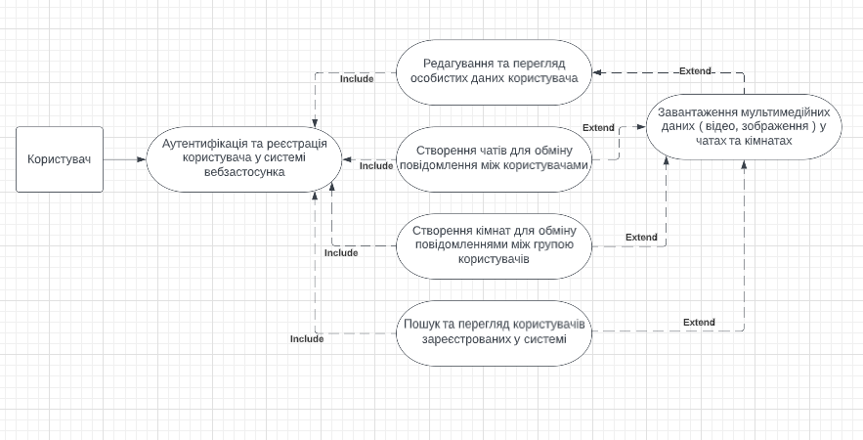
ДІАГРАМИ ВИКОРИСТАННЯ

Slide 7

СТЕК ТЕХНОЛОГІЙ

Slide 8
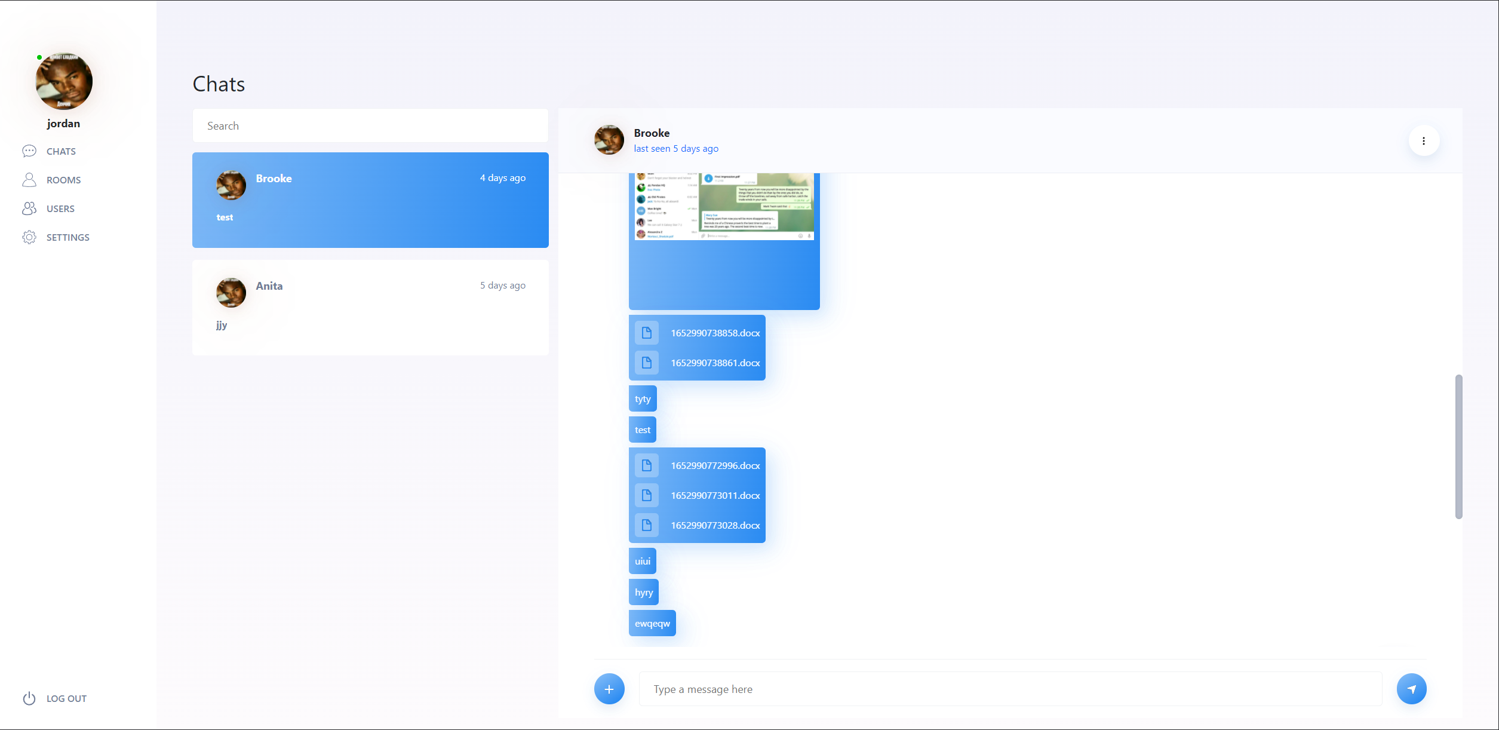
Дизайн головної сторінки

Slide 9
ВИСНОВКИ
В ході виконання кваліфікаційної роботи бакалавра було досягнуто її головної мети, що полягала у реалізації функціонального вебзастосунку обміну повідомленнями на основі REST API та Websocket. Вищезгаданої мети вдалося досягнути завдяки виконанню усіх поставлених завдань.
Проведено детальний аналіз предметної області та існуючих застосунків для реалізації мети роботи, виокремлено їх переваги та недоліки, виявлено основні технологічні особливості та обмеження, проаналізовано основні засоби для вирішення поставлених задач програмним шляхом і досягнення основної мети роботи, створено специфікацію вимог до ПЗ.
Результатом виконання роботи є розроблений функціональний вебзастосунок обміну повідомленнями на основі REST API та Websocket.

Slide 10
ДЯКУЮ ЗА УВАГУ!

